Slide 1
ỦY BAN NHÂN DÂN HUYỆN AN LÃO
TRƯỜNG TIỂU HỌC QUANG TRUNG
CHÀO MỪNG CÁC EM ĐẾN VỚI TIẾT HỌC
MÔN TIẾNG VIỆT LỚP 1
Giáo viên: Nguyễn Thị Như – Lớp 1B

Slide 2

Khởi động

Slide 3


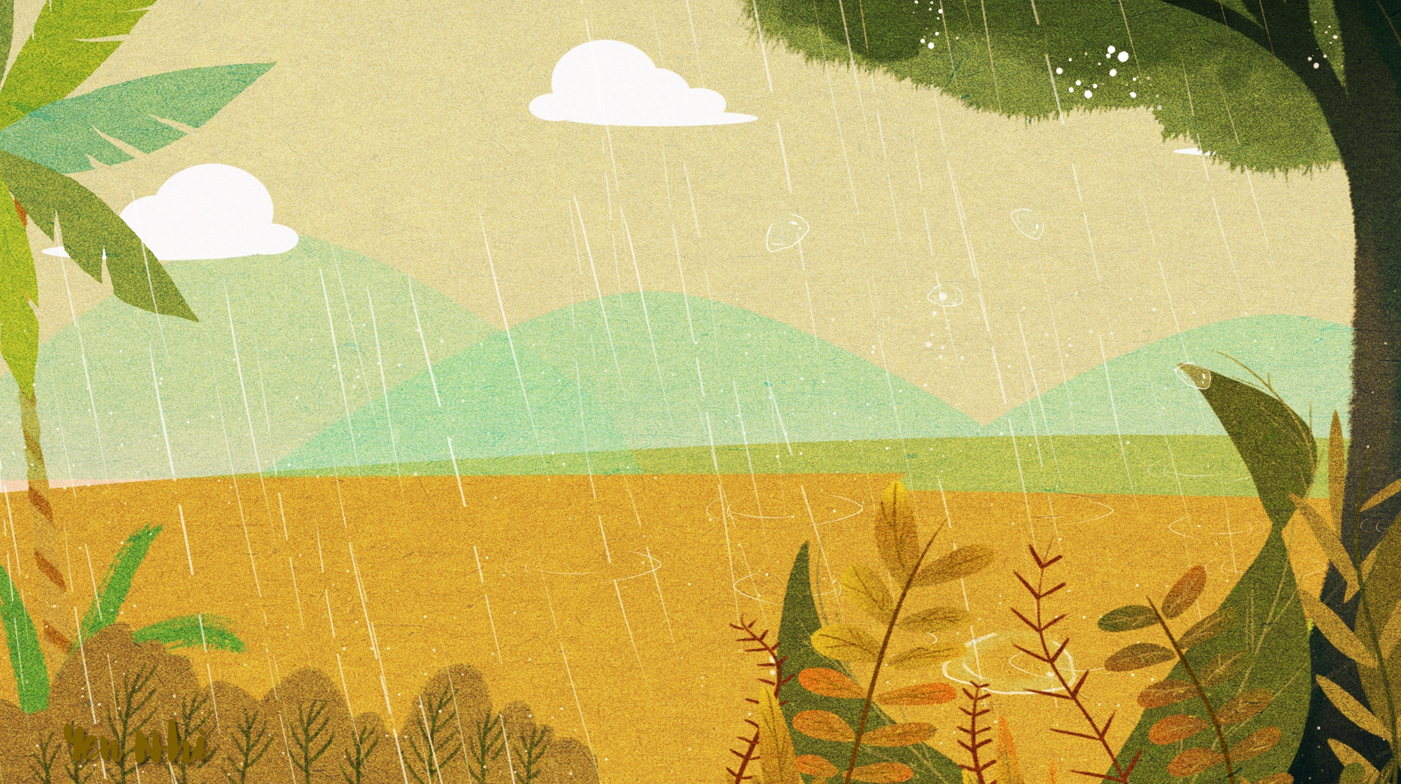



Học tiếp
Xin chào các bạn, mình đang trên đường về nhà nhưng lại gặp trời rất to, loài mèo chúng tớ rất sợ mưa. Các bạn hãy giúp tớ kéo những đám mây đen kia đi để trời ngưng mưa nhé! Để những đám mấy kia biến mất, các bạn hãy giúp tớ trả lời đúng các câu hỏi nhé!
Tờ đã về đến nhà rồi, cảm ơn các bạn nhỏ đáng yêu rất nhiều!!!
Notes:
Gv kích vào các đám mây để đến slide câu hỏi. Sau khi trả lời hết các câu hỏi, kích vào con mèo để đưa mèo về nhà.

Slide 4

Đọc to: gh
Notes:
Kích vào chú mèo để quay lại slide đám mây

Slide 5
Đọc to: ngh

Slide 6
Đọc to: ghế đá

Slide 7
Đọc to: lá nho
Notes:
Bấm vào chú mèo để quay về

Slide 8
Bài 19:
Ng ng Ngh ngh
Notes:
Design by: Hương Thảo

Slide 9



Tiết 1

Slide 10

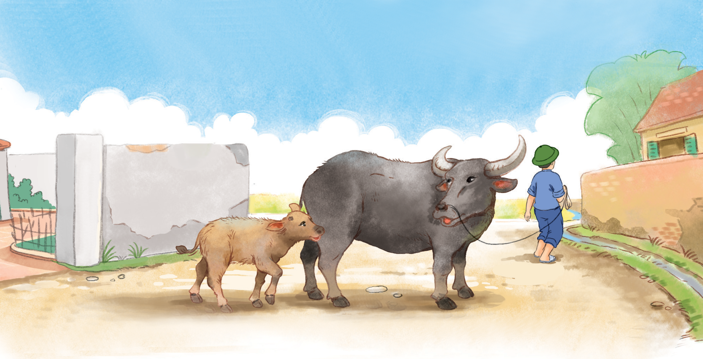
Nghé theo mẹ ra ngõ
Ngh
ng

Slide 11


ng

Slide 12
ngh
Notes:
Design by: Hương Thảo

Slide 13
So sánh
ng
h
ngh
Notes:
So sáng G và GI

Slide 14
2
Đọc
ng
ngh
ng
o
ngh
e
ngõ
nghé
ngã ngủ ngự nghe nghé nghĩ
ng
ng
ng
ngh
ngh
ngh

Slide 15

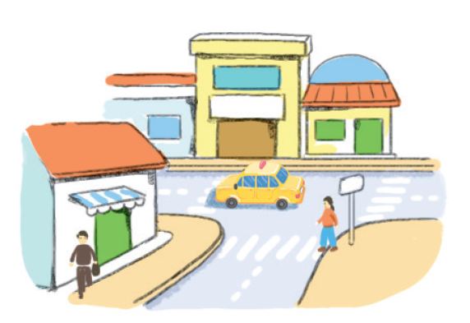
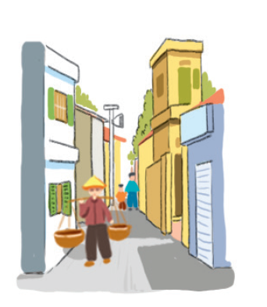
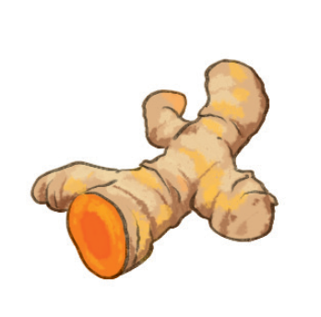

ngã ba
ngõ nhỏ
củ nghệ
nghỉ hè

Slide 16
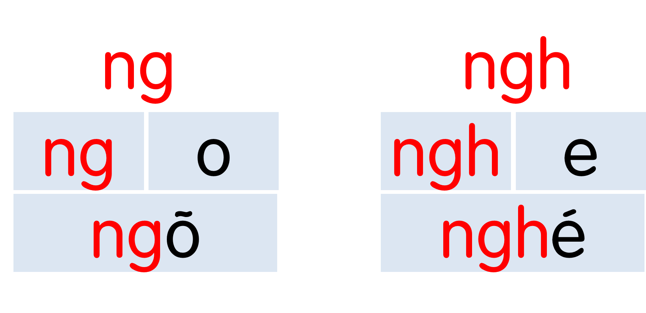



Slide 17
Viết bảng
Notes:
17

Slide 18


CỦNG CỐ, DẶN DÒ

